Slide 1
ПЕТЕРБУРГСКИЙ ГОСУДАРСТВЕННЫЙ УНИВЕРСИТЕТ ПУТЕЙ СООБЩЕНИЯ
императора Александра I
Отраслевая Научно-Исследовательская Лаборатория
«Автоматизации Технического Обслуживания, Диагностика и Мониторинг СЖАТ»
Функциональность
Автоматизированной системы анализа надежности хозяйства АТ ОАО «РЖД»
АС АНШ

Slide 2
Состав и источник данных для расчета показателей надежности
АС АНШ
ОПОВЕЩЕНИЯ С УСЛОВИЕМ:
Период – оцениваемый месяц
Расследованные ОТС
Ответственность Ш (включая сервисные)
Данные для расчета
Ответственная служба и подразделение
Время начала и длительность
Место (станция/перегон)
Потери поездо-часов
Не дубль
АСУ-Ш-2
БД
КАС АНТ
КЗ УО-ЖАТС
Ответственность Ш
Неисправность устройств СЦБ
Служба П , Стрелочные переводы , из внешних систем кроме ручного ввода,
Служба Э, Линии СЦБ (АБ)
Служба В, Устройства УКСПС
1

Slide 3
Сбор данные – получение новых оповещений и обновление записанных КАС АНТ
Обновление данных производится:
1 раз в 10 минут запрашиваются изменения за последние 72 часа
1 раз в сутки производится обновление с начала месяца
С 1 по 15 числа 1 раз в сутки каждого месяца обновляются данные за предыдущие месяцы с начала года
КАС АНТ
АСУ-Ш-2
По результатам синхронизации производится добавление в БД новых оповещений, изменение времени, ответственности, потерь поездо-часов
Удаление отказа производится автоматически
оповещение, на основе которого создан отказ признается дублем другого оповещения.
ОТС переклассифицирован в ТН
2

Slide 4
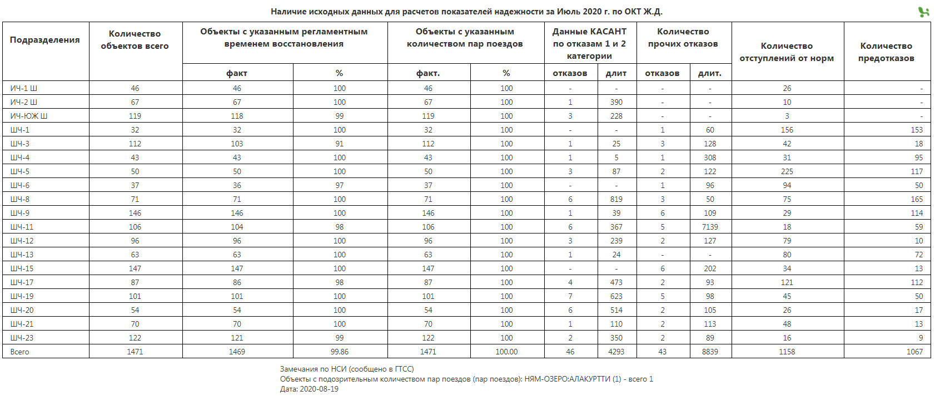
Входные данные АС АНШ – отчет №7
3

Slide 5
Расписание расчетов показателей надежности в АС АНШ
Месячная оценка (расчет) показателей производится c 1 по 15 число ежемесячно за истекший месяц
Нарастающая оценка (расчет) показателей производится с 1 по 15 число ежемесячно за истекший месяц
На 10 и 15 число данные передаются в ГИП РЖД, ЕКП УРРАН
После передачи данных в ЕКП УРРАН и ГИП РЖД их корректировка не производится, так данные зафиксированы во внешней системе
При расчете показателей следующего нарастающего периода изменения, произошедшие в базе ОТС будут учтены в расчете именно отчетного нарастающего периода
ГИП РЖД
(ГЦУ)
АС АНШ
ЕКП УРРАН
4

Slide 6
Состав рассчитываемых показателей надежности
Показатель надежности(железнодорожной техники): количественная характеристика одного или нескольких свойств, составляющих надежность железнодорожной техники. Значение показателя надежности может быть:
– нормативным (регламентировано в нормативной документации);
– допустимым (определяют исходя из текущих требований к железнодорожной технике, зависящих от определенных условий перевозочного процесса и связанных с ними рисков);
Интенсивность отказов(железнодорожной техники): условная плотность распределения вероятности возникновения отказа железнодорожной техники, определяемая при условии, что до рассматриваемого момента времени отказ не возник.
Коэффициент готовности (железнодорожной техники): вероятность того, что железнодорожная техника окажется в работоспособном состоянии в произвольный момент времени, кроме планируемых периодов, в течение которых применение железнодорожной техники по назначению не предусматривается.
Среднее время до восстановления(железнодорожной техники): математическое ожидание интервала времени от момента отказа железнодорожной техники до момента восстановления ее работоспособного состояния.
Риск: сочетание вероятности события и его последствий.
Риск поездо-часов потерь из-за отказов объекта инфраструктуры: риск, связанный с возможностью задержки некоторого количества поездов на некоторое время в течение времени устранения возможного отказа объекта инфраструктуры.
Уровень риска: масштаб риска или совокупности рисков, который характеризуется определенным сочетанием последствий и вероятности их возникновения.
Матрица рисков: инструмент, позволяющий ранжировать и отражать риски путем определения уровней частот и тяжести последствий.
5

Slide 7
Состав рассчитываемых показателей надежности
Для уровня ШЧ, Ш, ЦШ осуществляется расчет интегральных показателей надежности на основе рассчитанных показателей объектов
Интегральные показатели надежности: Обобщающие показатели, характеризующие надежность функционирования объектов железнодорожной автоматики и телемеханики в пределах всех участков железнодорожных линий различных классов и специализаций, находящихся в пределах границ производственной деятельности структурного подразделения хозяйства автоматики и телемеханики.
Интегральный показатель готовности объектов железнодорожной автоматики и телемеханики по отказам первой и второй категории: Средневзвешенное значение результирующих коэффициентов готовности соответствующих объектов железнодорожной автоматики и телемеханики по отказам первой и второй категории, характеризующих участки железнодорожных линий, находящиеся в границах производственной деятельности структурного подразделения, с учетом их класса и специализации.
Среднее время устранения отказов первой и второй категории объектов железнодорожной автоматики и телемеханики: Усредненное значение среднего времени устранения отказов первой и второй категории на объектах железнодорожной автоматики и телемеханики, расположенных на участках железнодорожных линий в пределах границ производственной деятельности структурного подразделения.
Интегральный уровень поездо-часов потерь из-за отказов объектов железнодорожной автоматики и телемеханики: Суммарное количество поездо-часов потерь по причине отказов всех объектов железнодорожной автоматики и телемеханики в пределах границ производственной деятельности структурного подразделения.
6

Slide 8
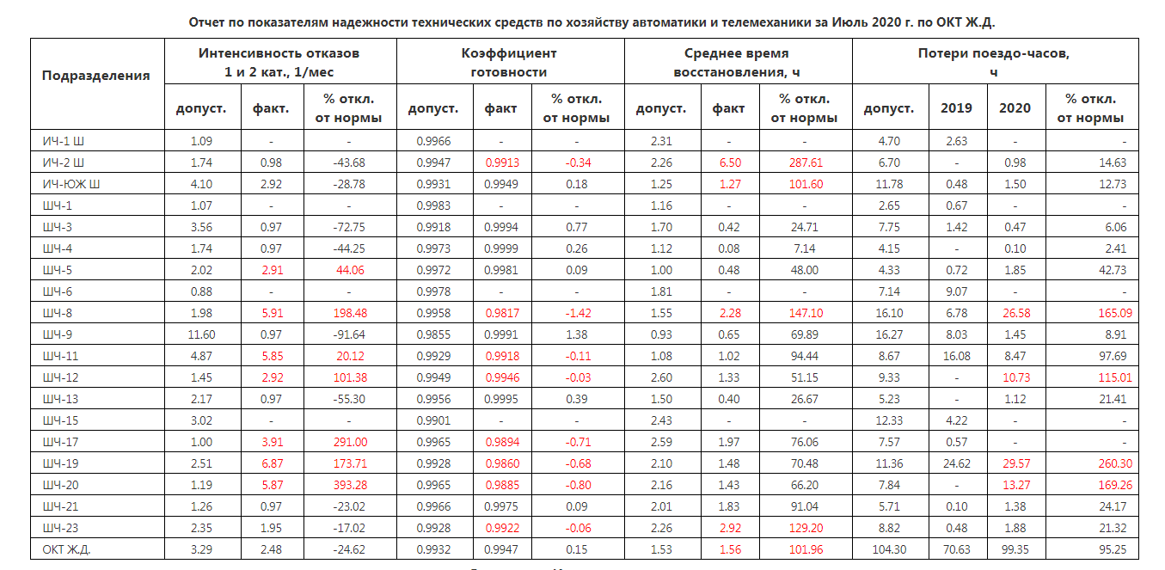
ЦНОТС-ЦШ – основная отчетность о показателях надежности
отчет №1
Ежегодно до 15.01 выполняется расчет нормативных (допустимых) значений на основе данных за предыдущие 3 года
Допустимые значения не меняются в течение года, являются одинаковыми для месячного и нарастающего периода, так как учитывают сезонность
7

Slide 9
Вертикаль расчета показателя надежности
Ш
ШЧ-1
ШЧ-2
ШЧ-N
Граница ШЧ-1
Граница ШЧ -2
Граница ШЧ - N
Объекты:
станции,
перегоны
А
Б
В
Г
Д
Е
Ж
8

Slide 10
Нелинейная зависимость показателей надежности от количества отказов ЖАТ
Среднее время восстановления Твосст | Интенсивность, L | кГот, K
$$Твосст=\frac{\sum_{i=0}^{N}{Ti}}{N}$$ | $$L=\frac{N}{T−\sum_{i=0}^{N}{Ti}}$$ | $$К=\frac{1}{1+Твосст∗L}$$
Объекты | кол-во ОТС | Длит. (час) |  |  | Твосст, час |  |  | Интенсивность, 1/час |  |  | кГот
Станция 1 | 2 отказа | всего 3 часа |  |  | =(1+2)/2 |  |  | =2/(24-(1+2)) |  |  | =1/(1+1.5*0.09524)
 |  |  |  |  | 1.5 |  |  | 0.0952381 |  |  | 0.87500
Станция 2 | 1 отказ | всего 1.5 часа |  |  | =1.5/1 |  |  | =1/(24-1.5) |  |  | =1/(1+1.5*0.04444)
 |  |  |  |  | 1.5 |  |  | 0.0444444 |  |  | 0.93750
Станция 3 | 3 отказа | всего 3 часа |  |  | =(1+1+1)/3 |  |  | =3/(24-(1+1+1)) |  |  | =1/(1+1*0.14286)
 |  |  |  |  | 1 |  |  | 0.14285714 |  |  | 0.87500
Станция 4 | 1 отказ | всего 3 часа |  |  | =3/1 |  |  | =1/(24-3) |  |  | =1/(1+3*0.04762)
 |  |  |  |  | 3 |  |  | 0.04761905 |  |  | 0.87500
9

Slide 11
Расчет показателей надежности по методике 2020 года- изменение принципа расчета.
Показатели для ШЧ
Объект | кол-во отказов | суммарная длит, час | потери поездо-часов, час | интенсивность по 1 и 2 кат.,1/час | Твосст
АРИСТОВО | 0 | 0 |  |  | 0
БРЫКАНОВО:НАЩЕКИНО | 0 | 0 |  |  | 0
ВЕЛИКИЕ ЛУКИ | 1 | 0.033333 | 0.933333 | 0.000114 | 0.033333
ВЕЛИКИЕ ЛУКИ : ОПУХЛИКИ | 0 | 0 |  |  | 0
ВЛАСЬЕ:ИЗОЧА | 0 | 0 |  |  | 0
ВОРОБЕЦКАЯ | 1 | 0.066667 | 0.25 | 0.000114 | 0.066667
ВОРОБЕЦКАЯ:ГУЩИНО | 2 | 2.083333 | 4.8 | 0.000228 | 1.041667
ВЫДУМКА | 0 | 0 |  |  | 0
ВЫДУМКА : МАЕВО | 0 | 0 |  |  | 0
ГАРНЕЯ | 1 | 1.966667 | 0.216667 | 0.000114 | 1.966667
ГАРНЕЯ:ПОСИНЬ | 0 | 0 | 0 |  | 0
Кол-во объектов с отказами | 4
Потери поездо-часов | 4.15
Твосст | 0.78 | =(0.033333333 + 0.066666667 + 1.041666667 + 1.966666667)/4
Интенсивность по 1 и 2 кат. 1/час | 0.000571 | =0.000114+0.000114+0.000228+0.000114
Интенсивность по 1 и 2 кат. 1/мес | 0.417867693 | =(0.000114+0.000114+0.000228+0.000114)*30.5*24
кГот | 0.999556593 | =1/(1+0.777083333*0.000570858)
Кол-во объектов в ШЧ | 11
Формулы для расчета показателей для ШЧ
Среднее время восстановления | Интенсивность | кГот
10

Slide 12
Расчет показателей надежности по методике 2020 года- изменение принципа расчета.
Перспективы расчета показателей для 3 категории отказов
Показатели для Ш
ШЧ | Потери поездо-часов | Твосст 1 и 2 кат. | кГот | Интенсивность , 1/мес | Кол-во объектов
ШЧ-1 | 33.85 | 0.84 | 0.997799 | 1.922182 | 122
ШЧ-2 | 51.5 | 1.545261 | 0.995958 | 1.922481 | 68
ШЧ-3 | 71.96667 | 1.213281 | 0.996686 | 2.006322 | 54
ШЧ-4 | 221.45 | 1.442284 | 0.987155 | 6.603912 | 102
Потери поездо-часов | 98.5717 | =(33.85*122 + 51.5*68 + 71.96666667*54 +221.45*102)/(122+68+54+102)
Твосст 1 и 2 кат. | 1.21442 | =(0.84*1.92 + 1.54*1.92 + 1.21*2.01 + 1.44*6.60)/(1.92 + 1.92 + 2.01 + 6.60)
Интенсивность , 1/мес | 2.30683 | =(1.922182*122 + 1.922481182*68 + 2.006322391*54 + 6.60391186*102)/(122+68+54+102)
кГот | 0.99627 | =1/(1+1.214415978*2.306829424/(30,5*24))
среднее кол-во объектов в ШЧ | 84
Формулы для расчета показателей для Ш
Среднее время восстановления | Интенсивность | кГот
11

Slide 13
Перспективы расчета показателей для 3 категории отказов
Пирамида Гейнриха: взаимосвязь между событиями разным уровнем тяжести последствий
Допустимые значения – рассчитываются из предположения, что их можно выделить из общего потока с помощью переводного коэффициента, учитывающего регистрируемое количество событий и размеры объекта
ОТС 1,2 кат
ОТС
Инциденты
Фактические значения рассчитываются аналогично отказам по 1,2 категории на основе данных по отказам 3 категории
12

